Slide 1
Региональная научно-практическая конференция: « Здоровьесберегающее образовательное пространство доу»
В программе конференции работа велась по следующим направлениям: 1.Проектирование психологически безопасной образовательной среды; 2.Механизмы нейтрализации негативного влияния манипулятивных технологий; 3.Вопросы поддержки эмоционального благополучия учащихся, педагогов и родителей; 4.Стратегии преодоления профессиональных кризисов и сложных стрессовых ситуаций; 5.Профилактика синдрома эмоционального выгорания в профессиональной деятельности педагога.

Slide 2
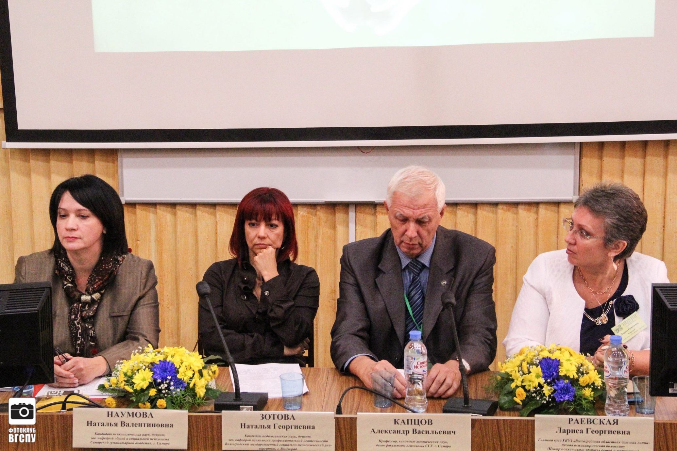

Slide 3
Основная идея инновационного развития: От здоровьесбережения к здоровьесозиданию
Если здоровьесбережение - это сохранение здоровья, то
здоровьесозидание -развитие здоровья
Дошкольное учреждение является центром воспитания культуры семьи, формирования знаний, умений, навыков по различным аспектам сохранения, укрепления и основания здоровья, как детей, так и взрослых. Целенаправленная деятельность родителей и педагогов по здоровьесозиданию - залог здоровья воспитанников и их ориентация на здоровый образ жизни.

Slide 4
«Система здоровьесозидающей деятельности общеобразовательного учреждения в целостном образовательном процессе»
Реализация триады:
оптимальная двигательная активность;
достаточная умственная нагрузка;
преобладание положительных эмоциональных впечатлений.

Slide 5
Проектирование здоровьесозидающей среды как условие усовершенствования педагогического процесса
модель здоровьесозидающей среды развития ребенка включает функционально связанные внешние и внутренние компоненты современных инновационных педагогических технологий;
проектирование и реализация здоровьесозидающей среды развития ребенка ориентированы на показатели личностного развития и роста, как ребенка, так и педагога.

Slide 6
«Будьте здоровы!»
Здоровье педагога – это тандем физического и эмоционального благополучия.

Slide 7
Статистика
Обработав статистические данные по заболеваемости сотрудники института В.М. Бехтерева профессию педагога отнесли к «группе риска»
педагогическая профессия – профессия здоровьеразрушающая

Slide 8
Мировоззренческие причины, разрушающие здоровье:
неумение жить в данный момент, считая его самым важным в жизни;
неумение найти свое место в жизни, которое позволяло бы получать удовлетворение от факта существования, профессии, семьи, хобби….;
неосознание себя частицей великих исторических процессов, непонимание того, что каждый из нас является творцом истории, и своей и планетарной;
неумение принимать свой социальный статус и достойно пребывать в нем.

Slide 9
Психические причины
неумение противостоять стрессам;
отсутствие навыка управлять своими эмоциями;
частое превышение своих психических возможностей;
неумение вырастить в себе и освоить эмоцию радости, создать установку на радость от существования;
неспособность смеяться над жизненными неудачами.

Slide 10
Притча « Небезупречный»
Уметь замечать не только очевидное и правильное, но и из недостатка найти истину, пользу

Slide 11
«Слова»
Многое в нашей жизни зависит от того, что мы думаем и какие слова произносим. Мысли и слова самым непосредственным образом влияют на наше здоровье. Чтобы сохранить свое здоровье, человек должен научиться думать и действовать позитивно, видеть в окружающей жизни больше хорошего. Следите за тем, чтобы в вашей речи было как можно меньше отрицательной частицы НЕ. Например, замените выражение «Я не хочу быть больной» на выражение «Я хочу быть здоровой».

Slide 12
Музыка
О том, что музыка способна изменить физическое состояние человека, знали еще в Древней Греции. Отечественный физиолог И. Р. Тарханов доказал, что мелодии, доставляющие человеку радость, замедляют пульс, способствуют расширению сосудов и нормализуют давление.
Найдите время, чтобы послушать музыку, которая вам нравится.
Звучит «Маленькая ночная серенада»
Вольфганга Амадея Моцарта,
(помогает от головной боли.)

Slide 13
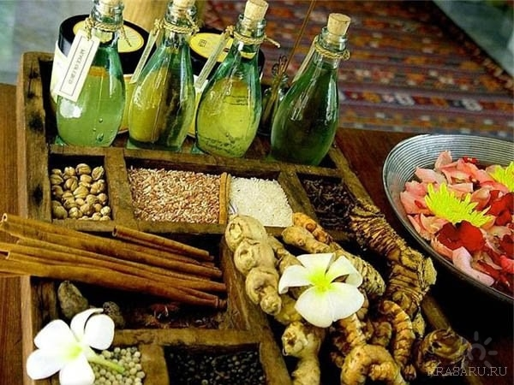
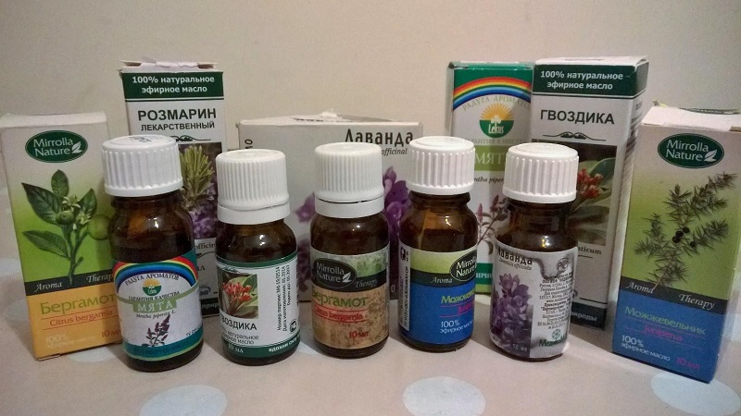
Ароматерапия
Ароматерапия - лечение с помощью эфирных масел растений. Ее истоки лежат в глубокой древности. Известно, обоняние связано с лимбической системой головного мозга, которая дает возможность испытывать различные эмоции.

Slide 14
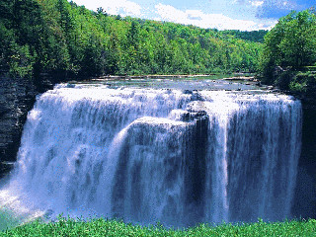
Водотерапия Водотерапия
Вода – доступное, безопасное и приятное лечебное средство. Вода имеет свойство смывать не только грязь, но и отрицательные эмоции
Все знают: снять усталость и пополнить жизненные силы можно за счет контакта с водой. Для расслабления полезно просто смотреть на воду.
Самое доступное упражнение – мытье рук от локтей к запястьям в прохладной воде. Таким образом активизируется мозговое кровообращение, снимается усталость.
В состоянии стресса, когда «голова идет кругом», хочется тишины и одиночества, нужно встать под сильную струю душа, направить его прямо на голову, чтобы ничего не слышать. Через 3 минуты стрессовое состояние исчезнет.

Slide 15
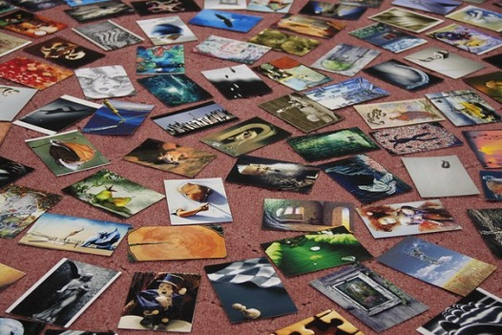
Фототерапия
В минуты грусти, тревоги полезно смотреть на фотографии дорогих сердцу людей. В этот момент человек как бы ощущает невидимую поддержку с их стороны, приятные воспоминания успокаивают и вселяют надежду. Как правило, на фото запечатлеваются самые радостные, значимые события, и, просматривая их, человек мысленно возвращается в то состояние, когда ему было хорошо и радостно. Это хороший способ нормализовать свое состояние.

Slide 16
ЛОМАКО О.М.

